Slide 1

강하게! 강화학습
겨울방학 AI 집중캠프

Slide 2

DAY 1

Slide 3
정신교육 강화학습 맛보기

Slide 4
정신교육 강화학습 맛보기
+ Colab에서 Pytorch 예제 구동하기

Slide 5
정신교육 강화학습 맛보기
+ Colab에서 Pytorch 예제 구동하기 + SuperMario 강화학습 구동하기

Slide 6

Google Colab
6

Slide 7





Jupyter Notebook
웹 브라우저에서 파이썬 코드를 작성하고 실행해 볼 수 있는 개발도구
7

Slide 8
Google Colab
Google Colaboratory = Google Drive + Jupyter Notebook
구글 계정 전용의 가상 머신 지원 – GPU 포함
Google drive 문서와 같이 링크만으로 접근 / 협업 가능

Slide 9
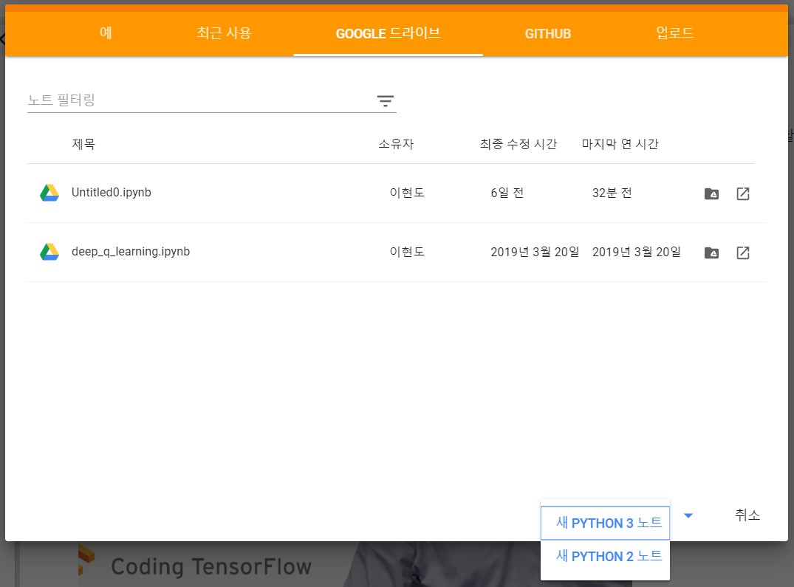




Google Colab 접속
파일 생성/접근 방법
개인 구글 계정으로 접속
https://colab.research.google.com 접속
GOOGLE 드라이브 탭 이동
새 PYTHON 노트 선택
버전 선택

Slide 10



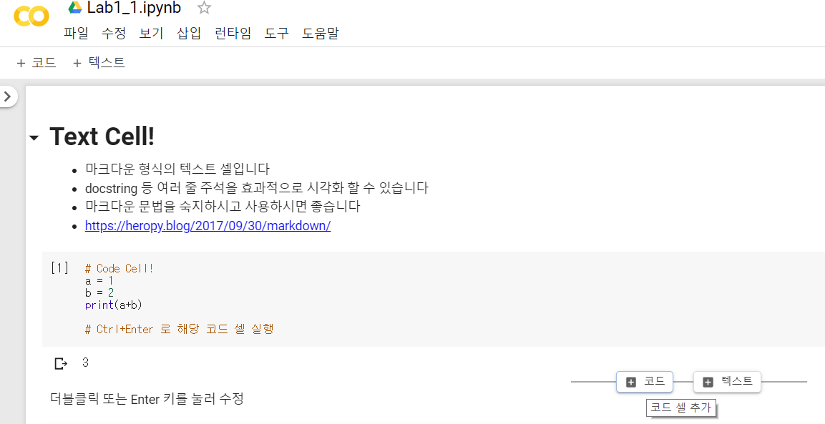








Google Colab 개요
이름 변경
셀 추가
Text cell
Code cell
셀 추가

Slide 11

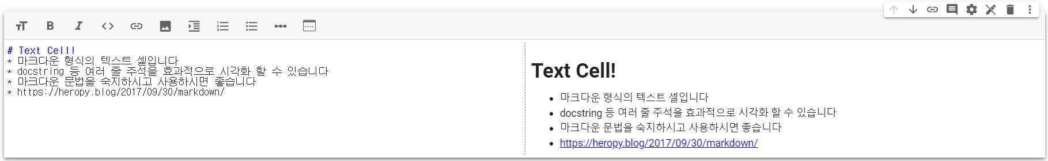

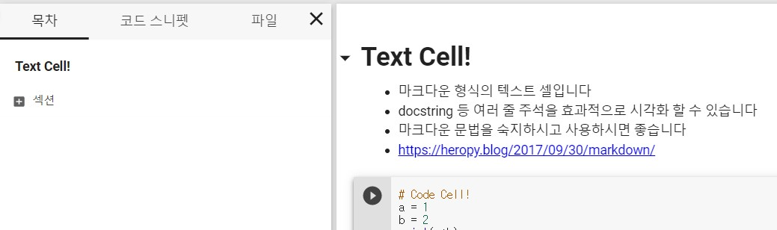



Text cell
여러 줄 주석의 효과적인 시각화
마크다운(Markdown) 문법
자동 목차 생성
목차 생성

Slide 12



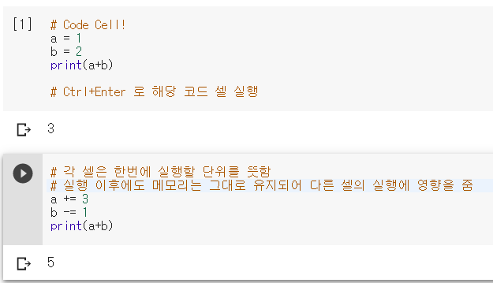






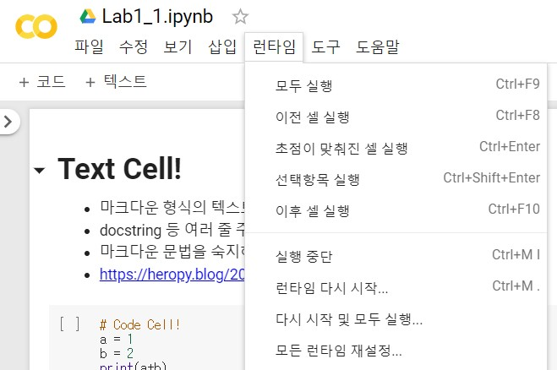




Code cell
실행 번호
일반적인 파이썬 코딩 방식과 동일
각 셀은 한번에 실행할 단위를 뜻함
실행 이후에도 메모리는 유지되어 다른 셀 실행 시 영향을 줌
런타임 다시 시작 시 초기화
실행
(Ctrl + Enter)
실행 결과
상단 메뉴의 런타임
실행 중인 셀 중단
런타임 다시 시작
실행 중단 런타임 재시작

Slide 13
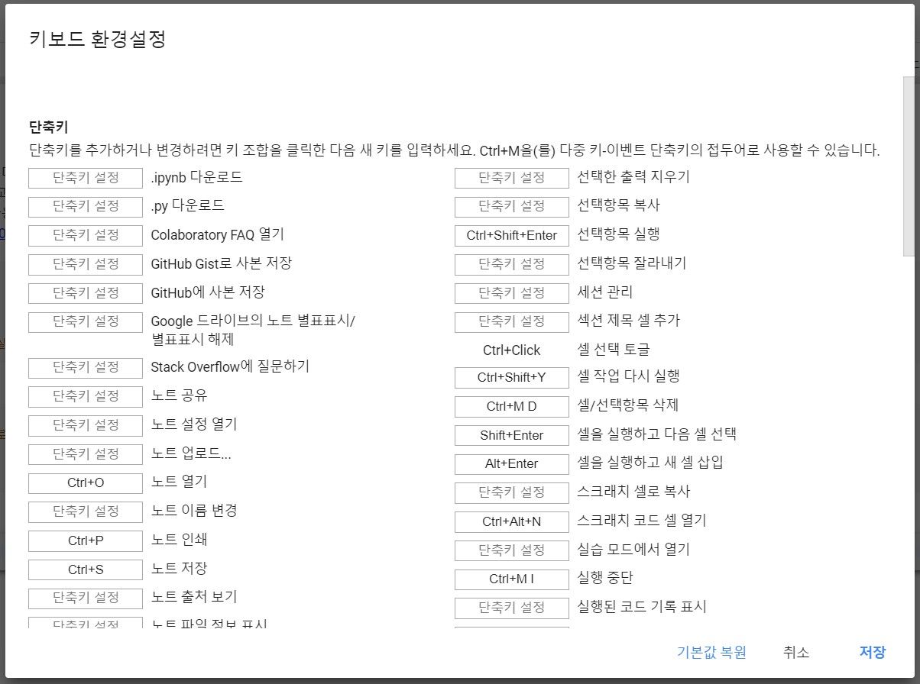
단축키
코드 셀 실행 – Ctrl+Enter

Slide 14


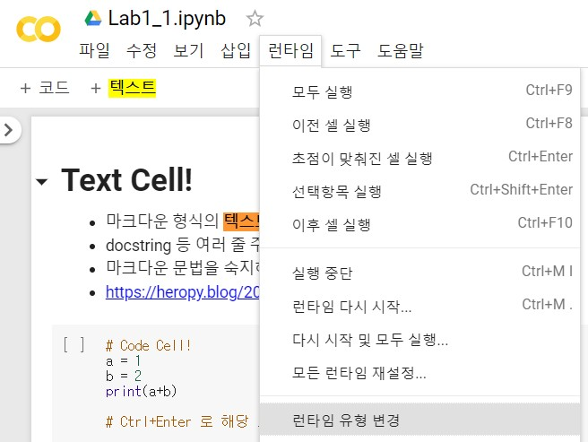
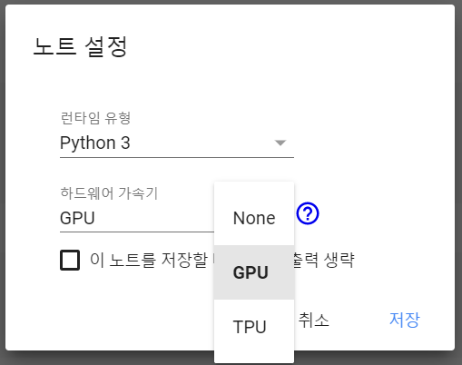

GPU 설정
런타임 -> 런타임 유형 변경 -> 하드웨어 가속기를 GPU로 변경
유의사항 – GPU는 최대 12시간 실행을 지원
12시간 실행 이후에는 런타임 재시작으로 VM을 교체해야 함

Slide 15

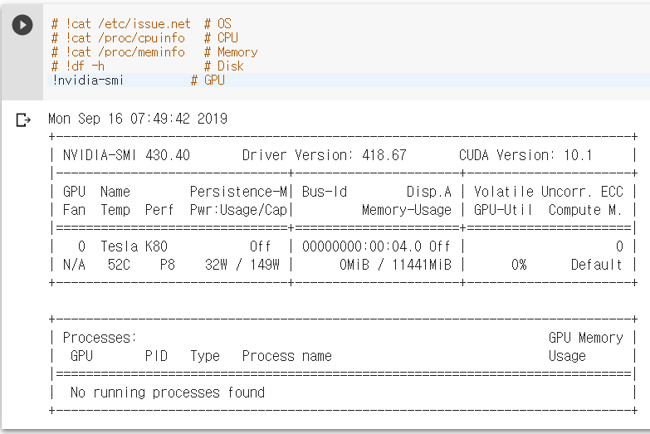
Code Cell 명령어
! : 터미널 명령어를 입력하여 실행하면 터미널에서 실행하 는 것과 같은 결과가 출력됨
* 예외로 cd 명령어는 %cd /your/desired/path

Slide 16

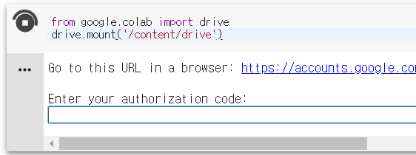

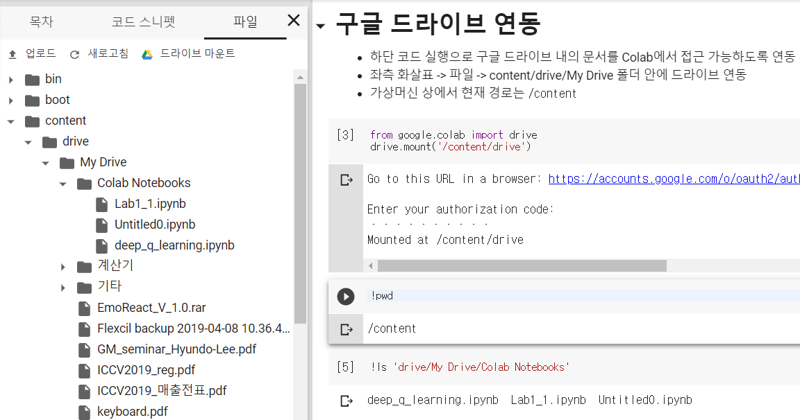




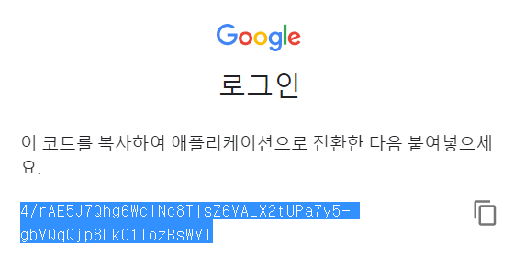


구글 드라이브 연동
from google.colab import drive
drive.mount(‘/content/drive’)

Slide 17

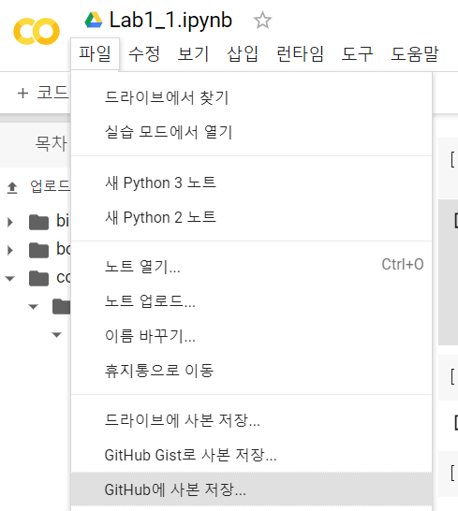

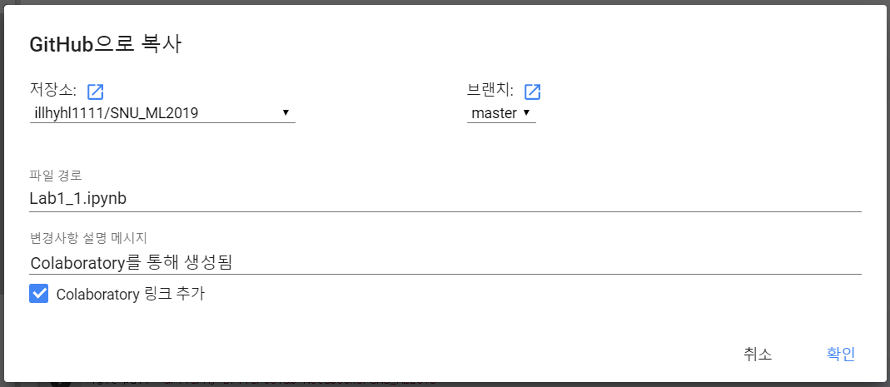
Github 연동
단일 .ipynb 파일을 clone 하는 방법
https://github.com/~~~ 부분을
https://colab.research.google.com/github/~~~ 로 교체
파일 -> 드라이브에 사본 저장
전체 repository cloning
!git clone project.git
github repository에 파일을 올리는 방법
파일 - Github에 사본 저장 선택
저장소, 브랜치, 경로 지정

Slide 18
주의사항
최대 12시간
아무것도 안 하는 idle 상태 90분 후 런타임 자동으로 shutdown
Shutdown 전에 창을 끄고 다시 켜도 런타임은 유지됨
동시에 최대 2개의 notebook 가동 가능

Slide 19
장점
공짜
환경설정 용이
예제 실행 및 실습 편의성

Slide 20

PyTorch

Slide 21

PyTorch
Facebook에서 개발 + Microsoft 협업
Torch → PyTorch + Caffe2 → PyTorch
* 참고 : Tensorflow, Keras 등

Slide 22
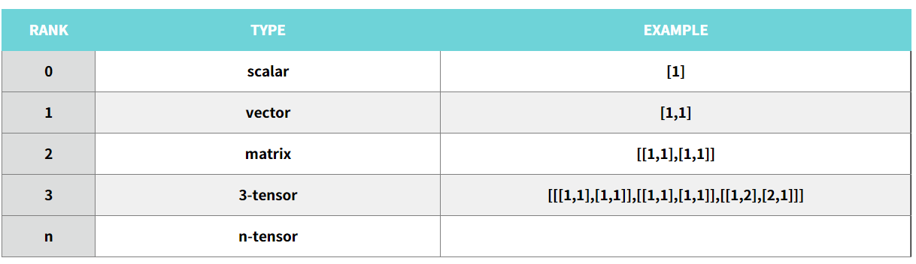
Tensor

Slide 23
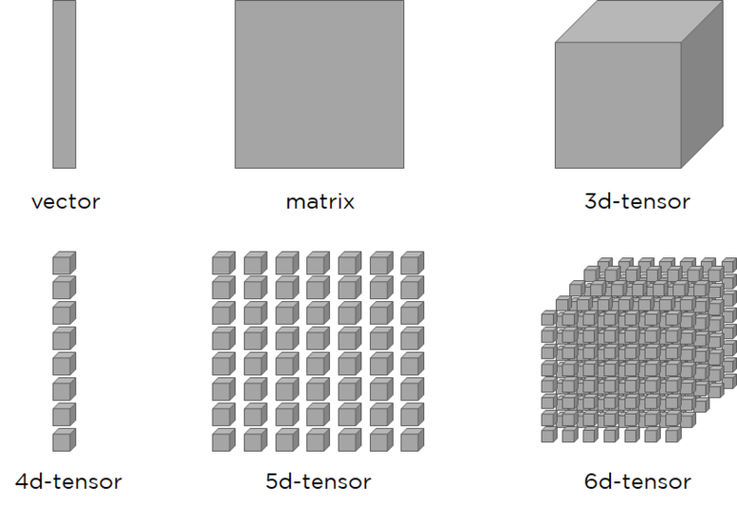

Slide 24
Numpy
ML 프로그래밍의 데이터 자료형은 기본적으로 multi-dimensional array (혹은 tensor)
Numpy는 multi-dimensional array 연산을 편리하게 하기 위한 라이브 러리
Numpy 모듈 설치 - pip3 install numpy
Colab에는 기본적으로 설치되어 있다.
Import - import numpy (as np)

Slide 25
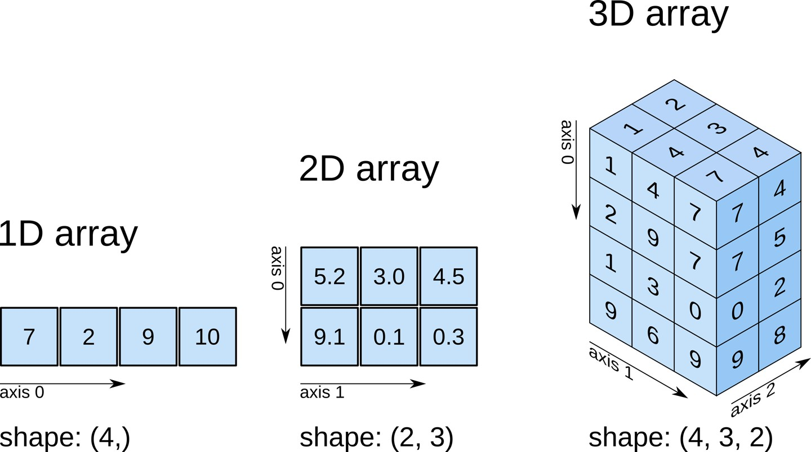
Numpy Array
출처: https://www.safaribooksonline.com/library/view/el egant-scipy/9781491922927/ch01.html
numpy array는 모양(shape)과 데이터 타입(dtype)을 가진다.
길이가 𝑛인 정수 벡터 – shape: 𝑛, dtype: np.int32
𝑛 × 𝑚 실수 행렬 – shape: (𝑛, 𝑚), dtype: np.float32(64)
𝑛 × 𝑚 × 𝑘 복소수 텐서 – shape: (𝑛, 𝑚, 𝑘), dtype: np.complex64

Slide 26
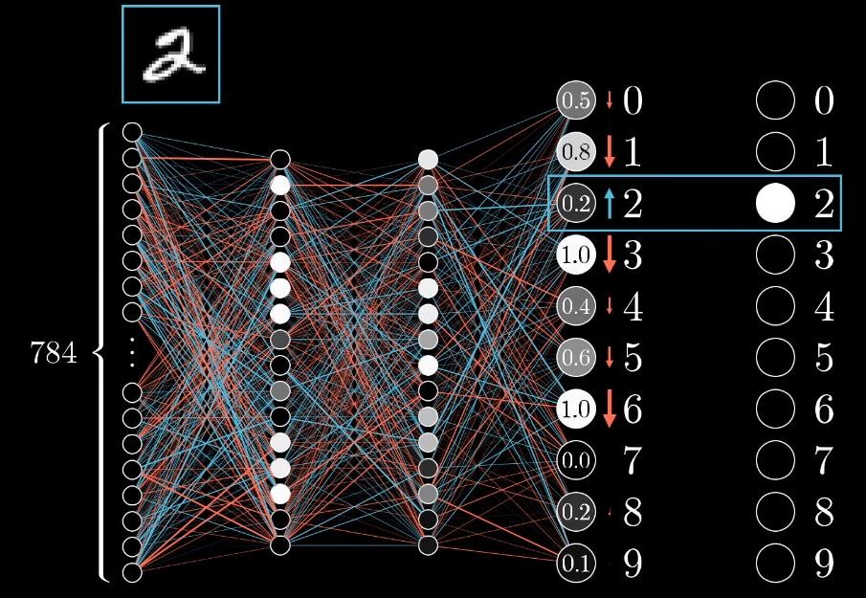

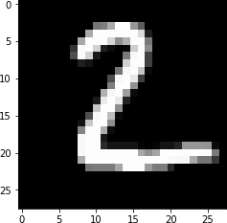





PyTorch 구성
Output -> Label Optimizing model weight
3.Training Phase
Label: 2
4.Test Phase
Evaluating output
2.Dataset
Input, Labels
1.Model
Structure, Weights

Slide 27
PyTorch 구성
1. Model(nn.Module) : Class
전체적인 인공신경망의 구조를 선언하는 부분
init , forward 등의 method는 꼭 필요함
2. Dataset : Class
학습에 필요한 데이터셋을 선언하는 부분
init , len , getitem 의 method는 꼭 필요함
3. Training
학습을 진행하는 부분
4. Test
학습된 결과를 확인하는 부분

